Slide 1
IFMP Retail
零售營運主控台
I.T. 時裝零售 · 方案介紹
示範畫面 · 樣本資料
HKIT 智域 × 百度一見
Notes:
開場。說明本日重點為構想與路徑，全程畫面取自示範環境，並非現場即興操作。

Slide 2
本日三項重點
1｜由門口到行動
如何把出入口客流，一路連接到店長當更可用的判斷與調配。
2｜為何「看得見」不足
只有數據與圖表，並不足以改變現場；平台需要規則、排班與複盤依據。
3｜為何適合作為試點
感知與營運分層，介面與資料契約可沿用；由一店開始，以真實數據驗證。
HKIT 智域 × 百度一見
2
Notes:
今日會見到已上線畫面，以及尚未上線的路線圖，兩者會明確區分。

Slide 3
現場四項痛點
痛點 | 現場感受
過店多，進店與轉化不穩定 | 門口熱鬧，店內業績未必同步
高停留區域無人跟進 | 試衣間、貨架有人瀏覽，缺口難以及時發現
排班與現場脫節 | 更表多按經驗；忙閒與實際需要未能對齊
複盤欠缺依據 | 會議缺乏事件與片段依據，難以建設性檢討
HKIT 智域 × 百度一見
3
Notes:
四項痛點係客戶在需求對齊階段提出，不是我們的假設。逐項確認一次。

Slide 4
常見失敗模式
市場類型 | 限制
純硬件計數 | 看得見人流，但行動不了
純影像 AI | 片段繁多，缺少營運規則與閉環
純排班系統 | 有更表，缺少即時現場輸入
通用零售 BI 大屏 | 視覺完整，但不是店長當更可用的工具
需要的是一套營運系統，而非多一塊顯示屏。
HKIT 智域 × 百度一見
4
Notes:
只用類型對照，不點名任何品牌。強調我們不是再賣一塊屏。

Slide 5
方案一句話
以門禁計數掌握出入口事實，以店內攝像掌握動線與停留；
經 一見 完成感知，由 IFMP 形成規則與看板，
並連接 即時調度、排班建議、服務教練。
能源模組僅在具備設備控制權時再談聯動。
感知與營運是兩層，不是一套大雜燴。
HKIT 智域 × 百度一見
5
Notes:
一句話講完定位。強調感知層與營運層分開，日後換技術或換門店，營運層不用推倒重來。

Slide 6
架構一頁
門禁計數 ／ 店內攝像
出入口事實與店內動線兩個來源
▼
百度一見（感知層）
偵測、追蹤、區域停留、推送事件
▼
IFMP（營運層）
聚合、規則、看板、告警、複核
▼
店長工作流程
當更判斷、調配、週會複盤
分工原則：一見負責偵測與事件；IFMP 負責營運決策面與閉環。
HKIT 智域 × 百度一見
6
Notes:
強調分層的好處：更換感知技術或更換門店，營運層不需要重做。

Slide 7
刻意不做的事項
不做 | 原因
不做人臉識別以辨識顧客身份 | 隱私敏感，非本方案範圍
不承諾控制商場中央空調 | 無設備控制權則不作此主張
不一期覆蓋全港門店 | 以一店試點驗證為先
不在本階段標定報價數字 | 範圍未定則價格無意義
承諾與能力一致，比功能清單更重要。
HKIT 智域 × 百度一見
7
Notes:
這頁用來建立信任。主動講清楚我們不做什麼，好過被客戶問到。

Slide 8
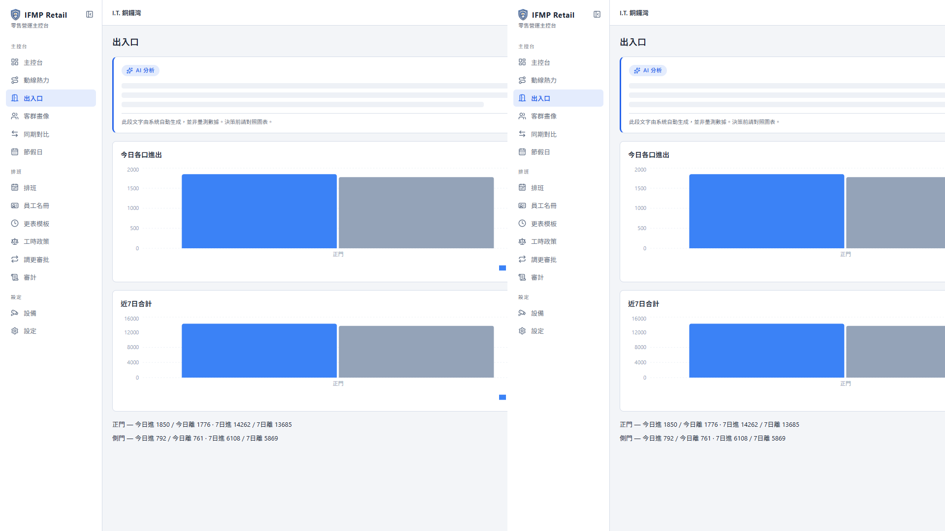
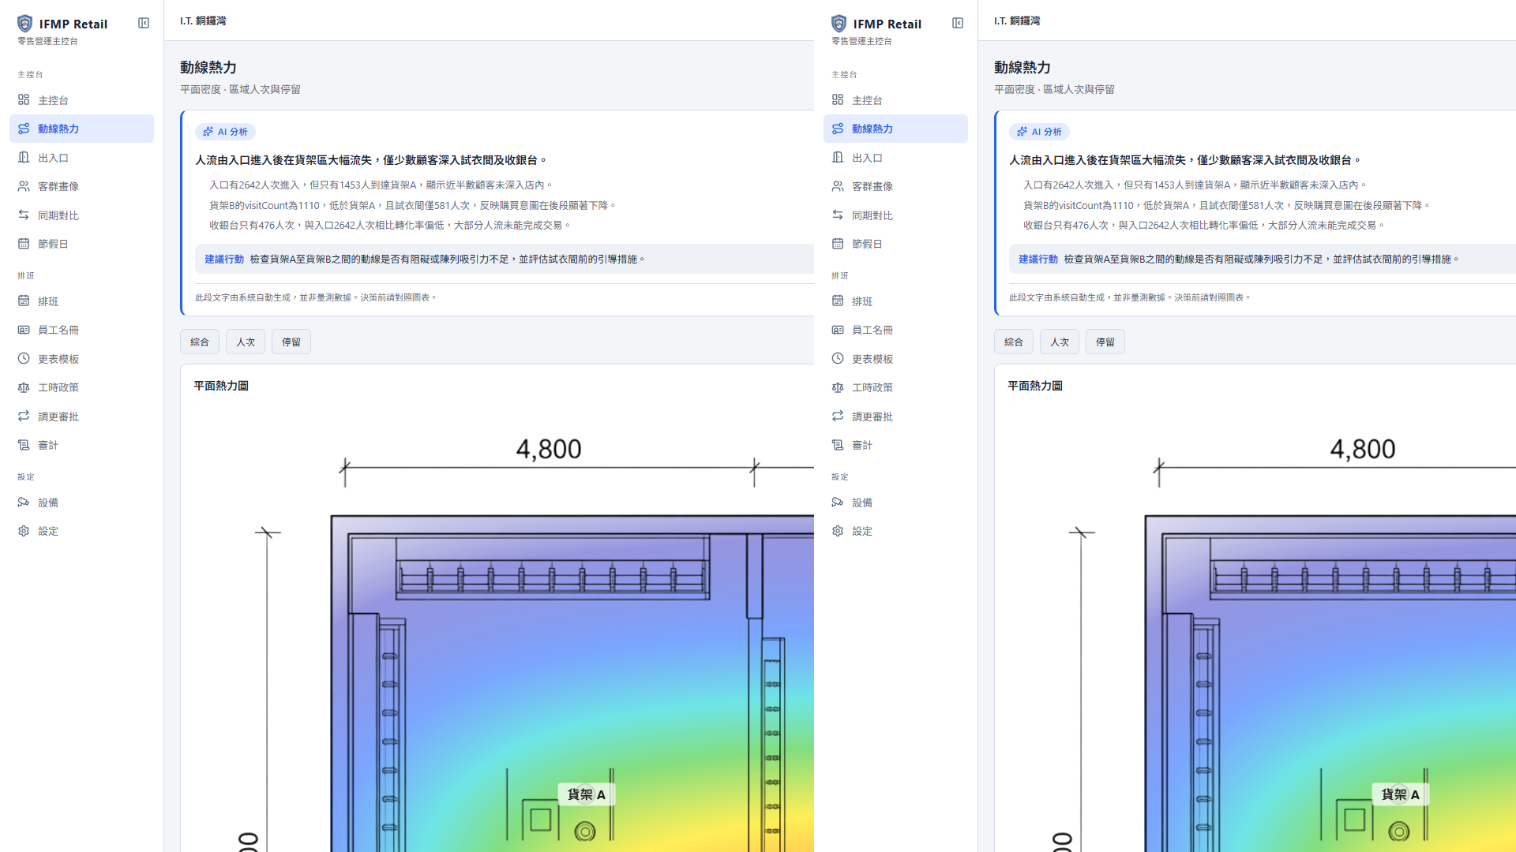
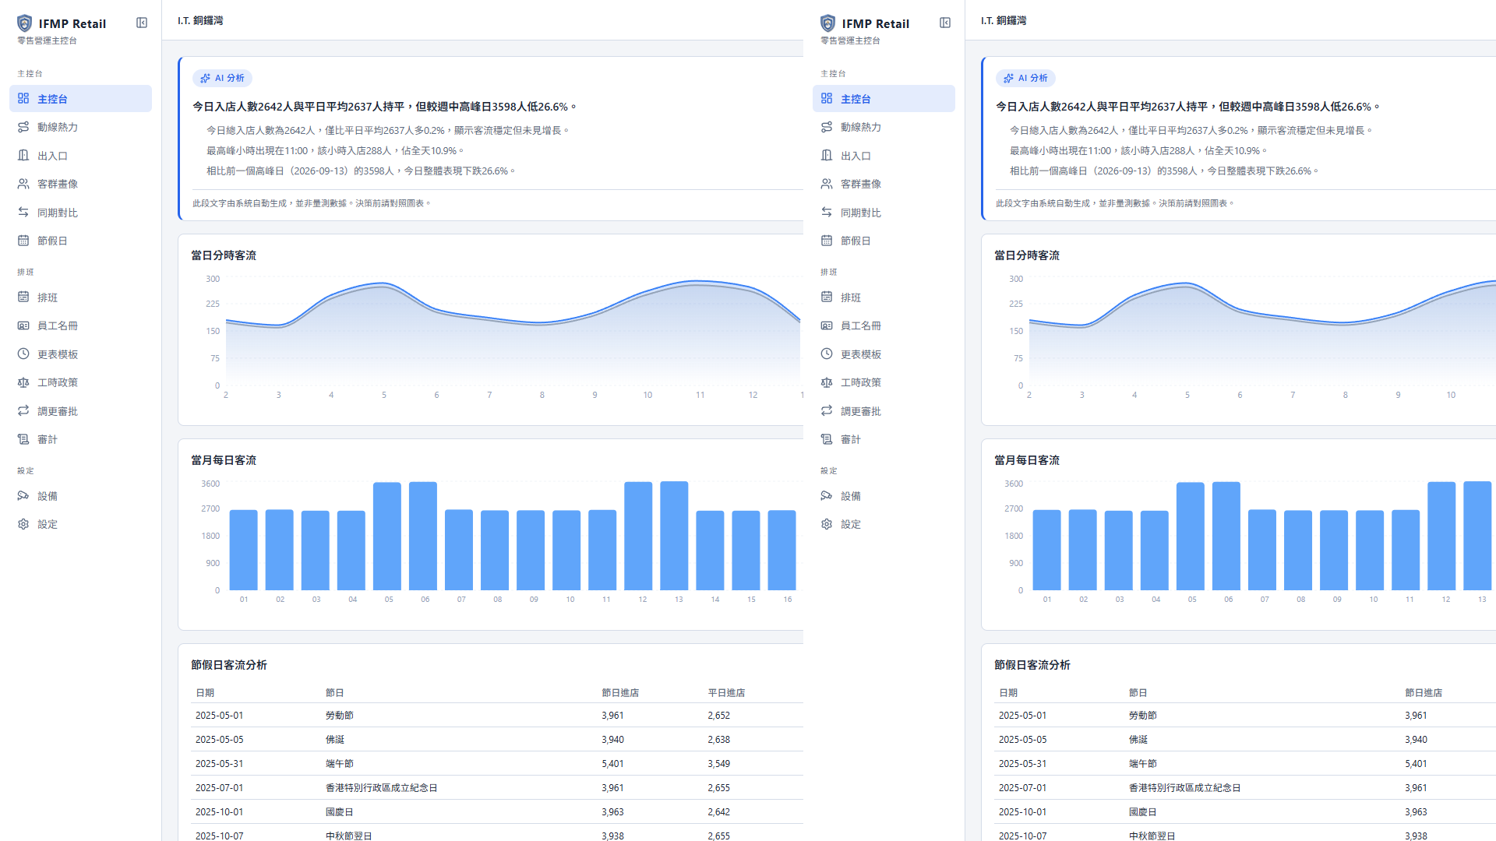
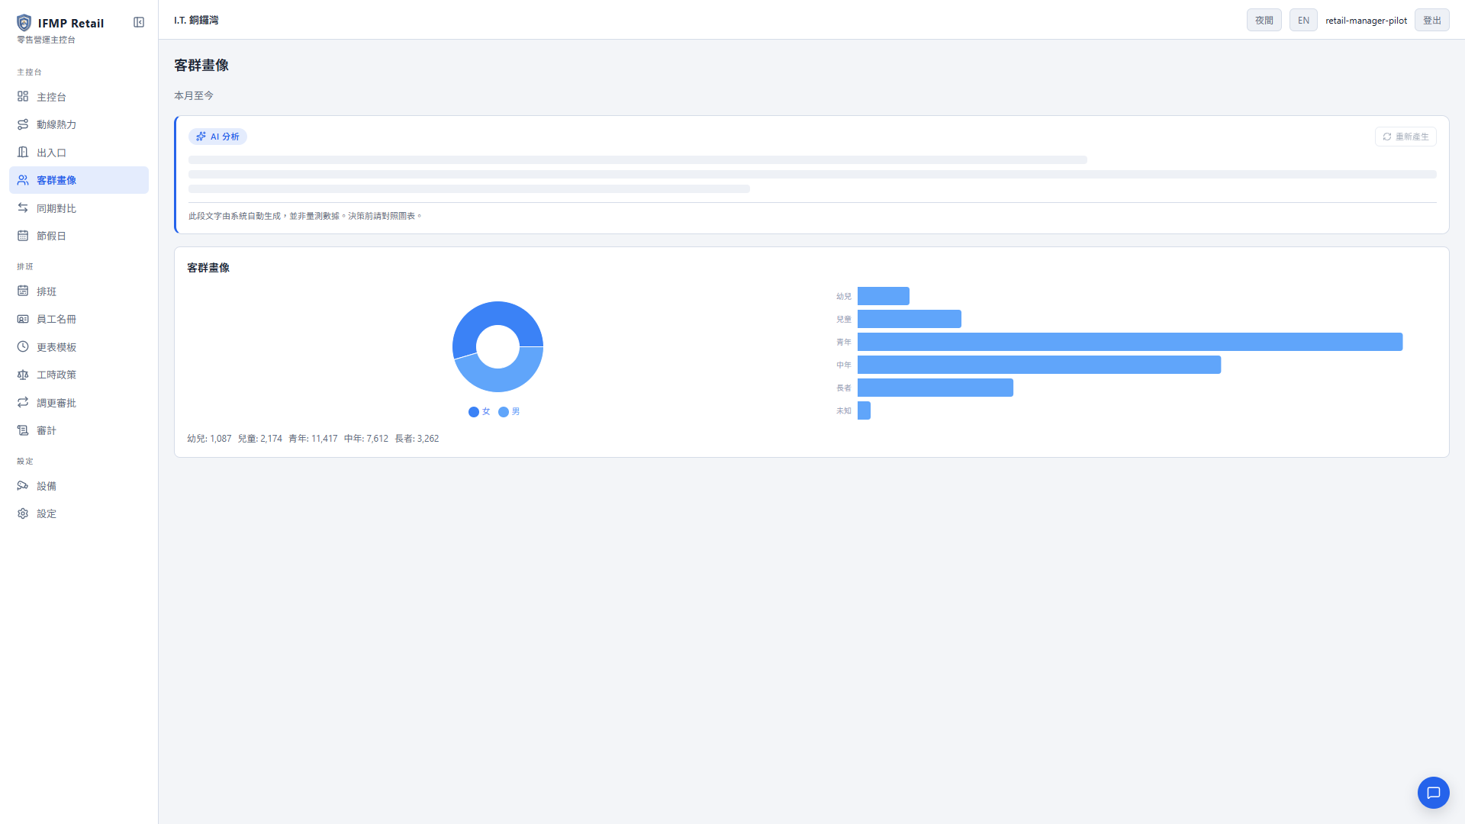
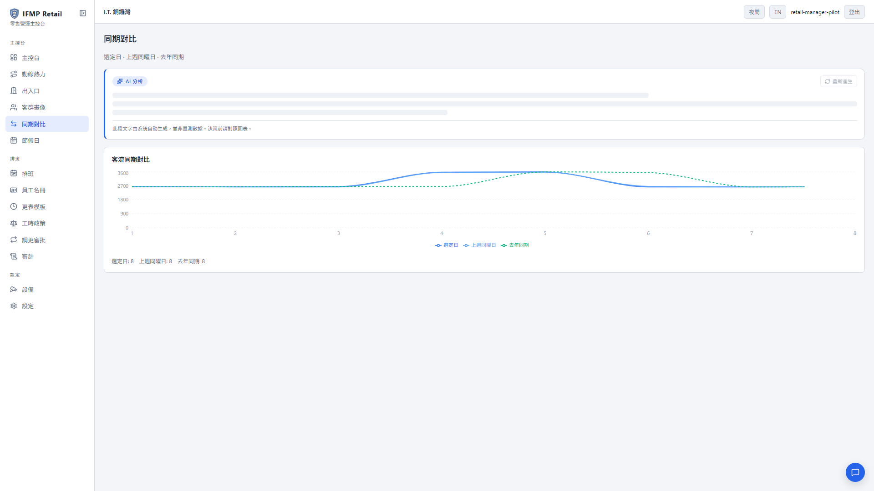
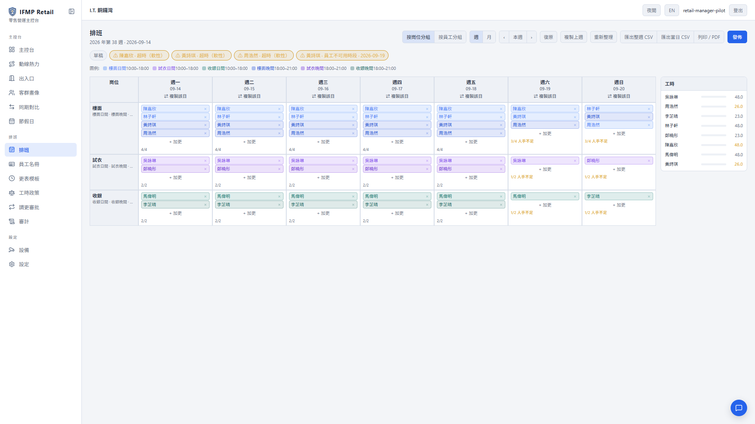
平台導覽
出入口
動線熱力
主控台
客群畫像
同期對比
排班
由客流事實，到店長當更判斷，同一套介面完成。
示範畫面 · 樣本資料
HKIT 智域 × 百度一見
8
Notes:
不逐個畫面講，先建立整體印象，之後才逐頁深入。

Slide 9
主控台
當更一個入口看清今日狀況。
· 客流關鍵指標集中呈現，無需開啟多套系統
· 動線熱力縮圖內嵌，一眼看到店內分佈
· 頁面標示資料定格日，避免誤讀為即時
示範畫面 · 樣本資料
HKIT 智域 × 百度一見
9
Notes:
指出這是店長每日開工第一眼看的畫面。

Slide 10
出入口
增收由門口開始。
· 區分「路過」與「進店」，兩者不可混為一談
· 出入口計數對準門口事實，獨立於店內攝像
· 支援多出入口，並提供近 7 日合計視角
示範畫面 · 樣本資料
HKIT 智域 × 百度一見
10
Notes:
強調雙來源敘事：門口用計數，店內用攝像，各司其職。

Slide 11
動線熱力
何處停留，何處就是轉化機會。
· 平面密度、區域人次與平均停留，指向貨架、試衣間、收銀台
· 示範平面圖 · 樣本密度（非即時影像）
· 真實門店更換平面圖並完成標定後，介面與資料契約無需重做
示範畫面 · 樣本資料
HKIT 智域 × 百度一見
11
Notes:
說明真實門店更換平面圖並完成標定後，介面與資料契約無需重做。

Slide 12
客群畫像 與 同期對比
客群畫像
同期對比
本月至今的顧客結構視角，支援針對性營運判斷。
選定日、上週同曜日、去年同期三者並列，判斷今日是否異常。
示範畫面 · 樣本資料
HKIT 智域 × 百度一見
12
Notes:
對比頁是「今日算好定唔好」的答案來源。

Slide 13
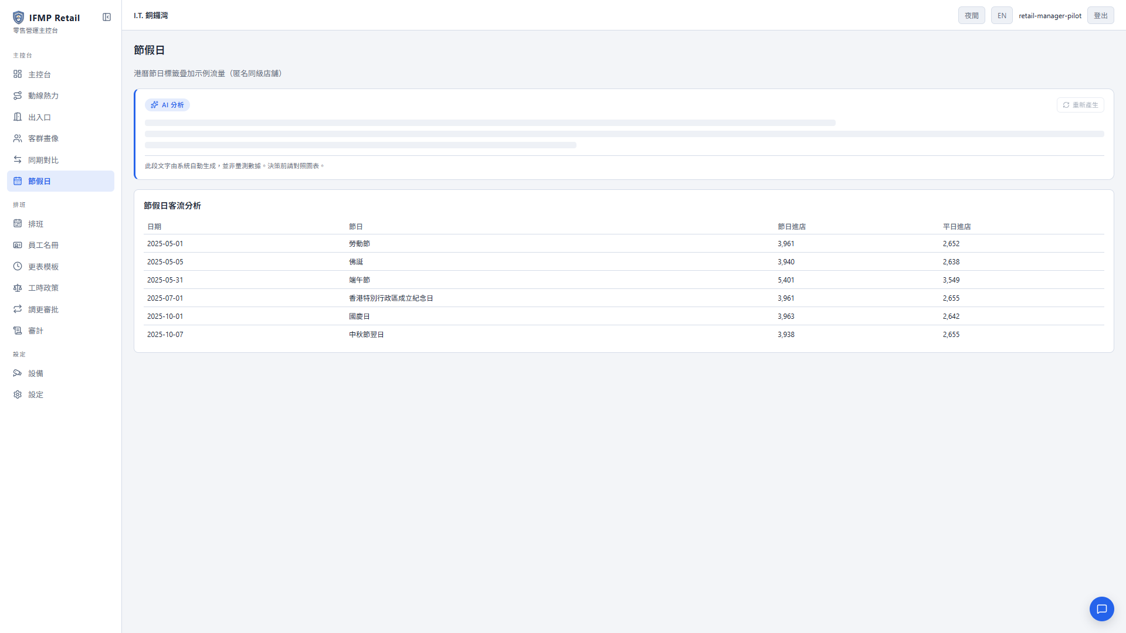
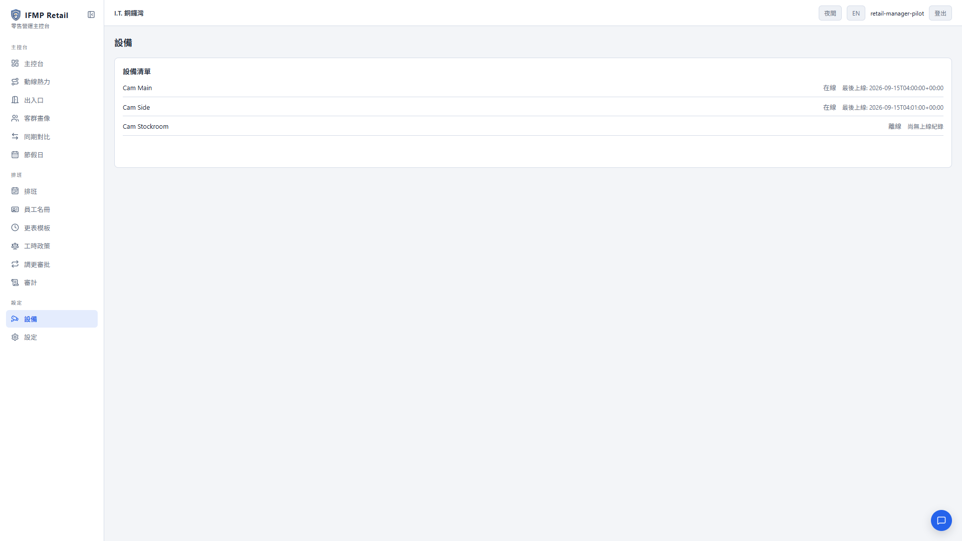
節假日 與 設備
節假日
設備
港曆節日標籤疊加示例流量，協助區分節日效應與營運問題。
設備清單與最後上線時間，確保資料來源健康、缺口可發現。
示範畫面 · 樣本資料
HKIT 智域 × 百度一見
13
Notes:
節假日標籤用匿名同級店舖示例流量，唔係客戶自身數據。

Slide 14
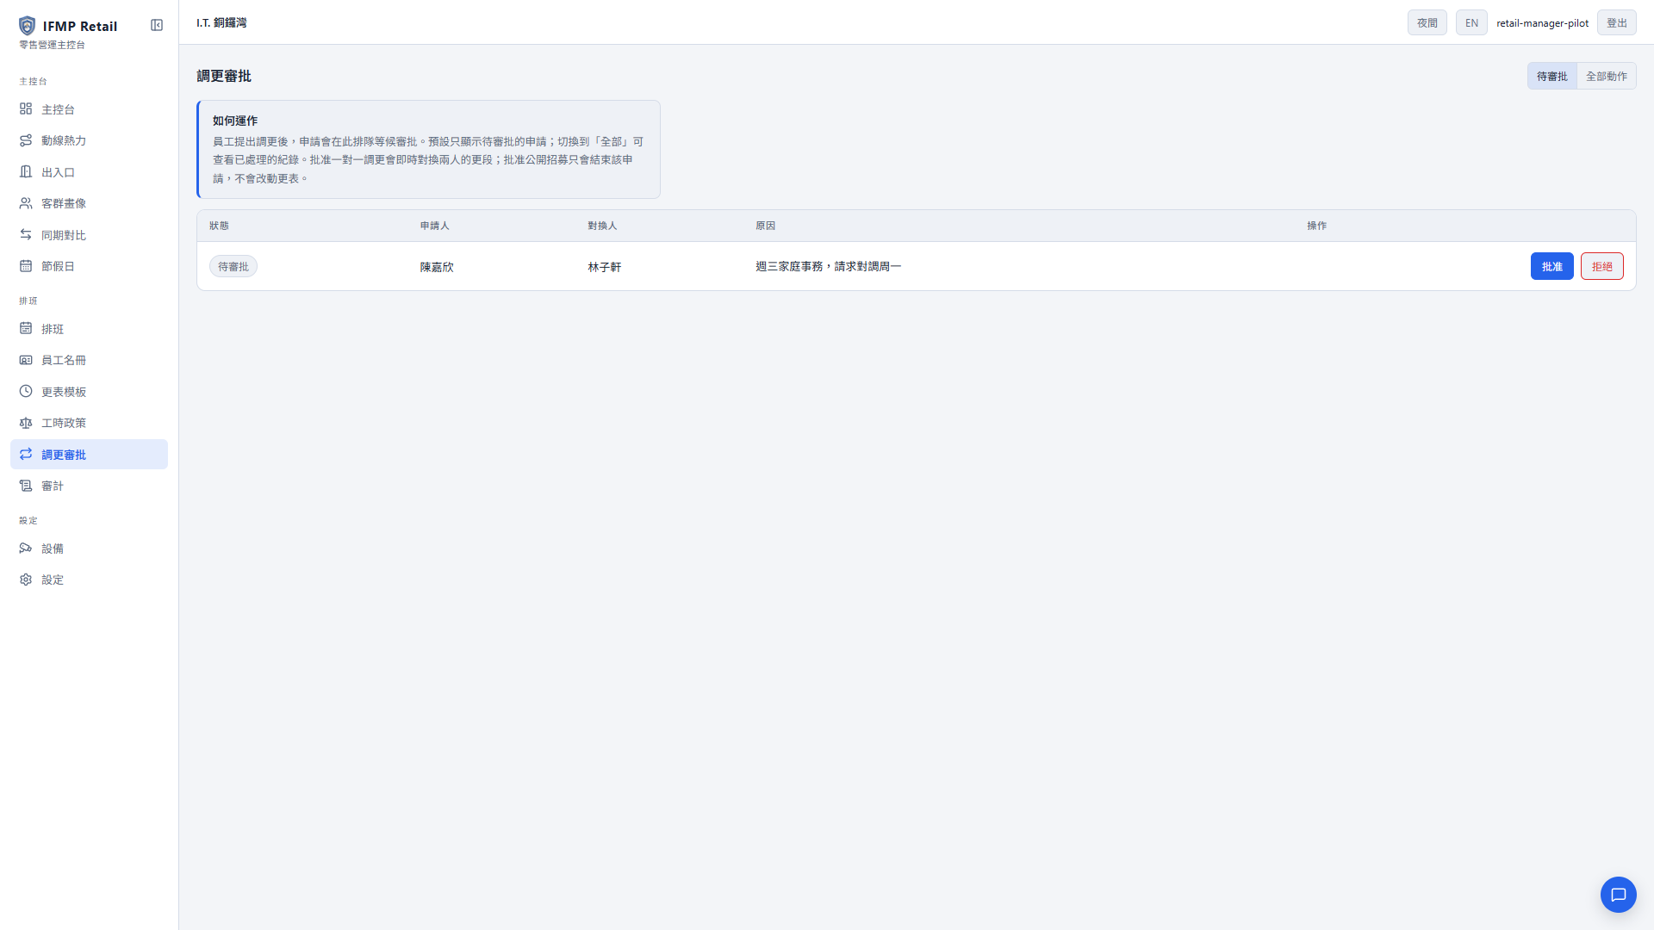
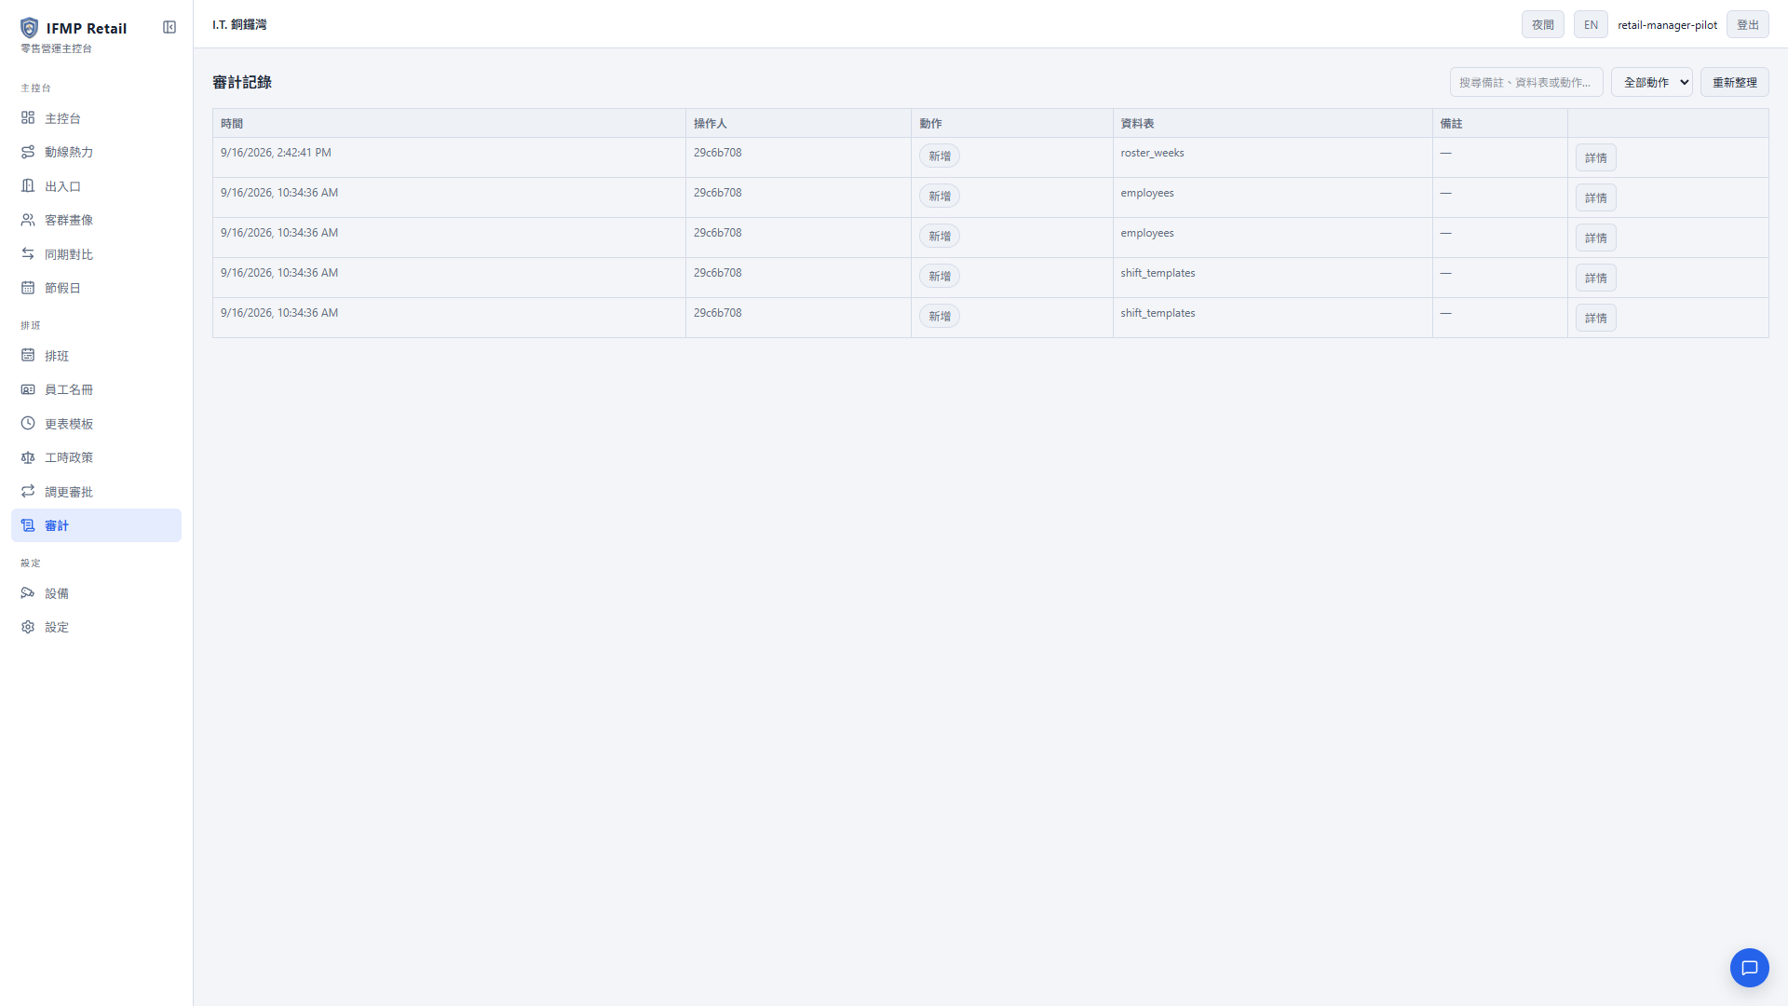
排班與管治
週更表以週為單位編排，支援複製上週、複製該日、復原操作。
管治配套：員工名冊 ｜ 更表模板 ｜ 工時政策 ｜ 調更審批 ｜ 審計記錄
調更審批
審計記錄
調更設審批流程，所有改動留有操作人與動作記錄。
示範畫面 · 樣本資料
HKIT 智域 × 百度一見
14
Notes:
這頁回應「排班與現場脫節」。重點是排班已經是可操作系統，而不止一張更表。

Slide 15
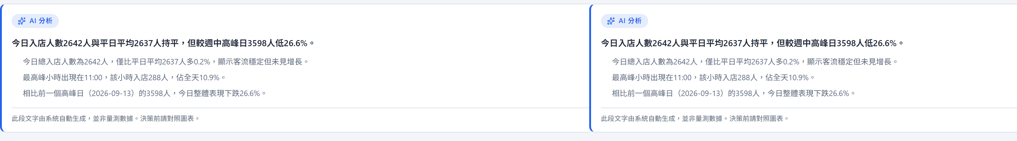
AI 分析
把圖表讀成一句判斷。
每個分頁附設分析區，指出異常、比較基準與值得注意的變化，並可重新產生。
示範畫面 · 樣本資料
HKIT 智域 × 百度一見
15
Notes:
AI 分析已上線。強調它只解讀平台已有的資料，不會寫入或改動任何資料。

Slide 16
已上線 與 路線圖
已上線
· 主控台 ｜ 動線熱力 ｜ 出入口
· 客群畫像 ｜ 同期對比 ｜ 節假日
· 設備 ｜ 設定
· 排班：週板、員工名冊、更表模板、工時政策、調更審批、審計
· AI 分析 ｜ 平台問答
開發中
· 服務缺口告警：高停留區域連續約 2 分鐘無人服務
· 一鍵調度：由缺口事件直接指派支援
· 服務教練：缺口與片段帶入週會
· 首輪接觸目標秒數，可配置，預設 90 秒
路線圖
· POS 對接 ｜ 多店對標
· 能源監測，具備控制權後再談聯動
開發中與路線圖項目尚未上線，本頁不提供畫面。
HKIT 智域 × 百度一見
16
Notes:
誠實區分已上線與未上線。這頁係客戶最需要聽清楚的一頁。

Slide 17
HKIT 實施服務
現場標定
攝像位置與區域界線勘定，確保計數與停留判定準確。
平台對接
一見事件接入 IFMP，設定規則閾值與告警條件。
平面圖與區域設定
依真實門店平面圖完成區域定義，介面沿用現有結構。
人員識別基礎
建立工服與排班對照基礎，供人員分類使用。
培訓與支援
店長與營運培訓、週會複盤方法、上線後支援安排。
HKIT 智域 × 百度一見
17
Notes:
這頁係交付方價值：不止賣軟件，而是包含落地工作。

Slide 18
試點如何開始
第一步｜選定門店
選定一店，準備平面圖與現有鏡頭評估。
第二步｜訂定規則
確立服務缺口門檻與店長簽收流程。
第三步｜排班對接深度
先提供建議，或需要寫回既有排班系統，兩者皆可商議。
第四步｜換入真實數據
試點期沿用同一套介面，以真實數據取代樣本資料。
請貴司考慮決定：試點門店與時間窗口、對接窗口（營運與資訊）、是否安排操作工作坊。
HKIT 智域 × 百度一見
18
Notes:
收束為具體決定事項，不留空泛承諾。

Slide 19
多謝
HKIT 智域 × 百度一見
下一步：試點門店確認 · 操作工作坊
示範畫面 · 樣本資料
Notes:
留時間問答。可就隱私、權限、時程回應。

